Slide 1


Centro de Infraestrutura Pública Digital
Mapeador de Endereço Financeiro
para Pagamentos G2P
Bloco de Construção DPI em Foco

Slide 2




Status Quo
Programas às vezes impõem modos de pagamento específicos
aos beneficiários com base em seus arranjos
com bancos
Programa do Gov’t 1
Nova ou Específica
Conta(s) Bancária(s) Necessária(s)
(Baseado em colaborações bilaterais)
O Beneficiário possui uma carteira móvel/conta bancária

Slide 3




Programa do Gov’t 1
Programa do Gov’t 2
Programa do Gov’t n
Status Quo
Mesmo que possam usar uma conta existente, os indivíduos geralmente devem re-fornecer informações semelhantes a cada programa
Detalhes de Elegibilidade &
Detalhes Bancários
Detalhes de Elegibilidade &
Detalhes Bancários
Detalhes de Elegibilidade &
Detalhes Bancários

Slide 4
A abordagem padrão é centralizar todas as informações dos beneficiários em um banco de dados compartilhado
Incluindo detalhes da conta bancária, informações de identificação, critérios de elegibilidade, etc.
Programa do Gov’t 1
Banco de Dados de Beneficiários
Programa do Gov’t n
Digitalização
Abordagem
Detalhes de Elegibilidade &
Detalhes Bancários

Slide 5
Programa do Gov’t 1
Banco de Dados de Beneficiários
Programa do Gov’t n
Esta solução parece boa no papel, mas tende a não funcionar em escala nacional!
Detalhes de Elegibilidade &
Detalhes Bancários
Difícil de manter
Banco de dados grande e complicado
Regras e dados dinâmicos
Vontade política para alinhar todos os departamentos

Slide 6
Em vez disso, considere separar as informações de elegibilidade
De
informações financeiras
Variedades entre departamentos;
Manter no controle do departamento
Mínimo e constante entre departamentos

Slide 7

Desagregar o problema
Criar um utilitário mínimo, reutilizável e que preserve a privacidade entre departamentos usando APIs abertas
Dar aos indivíduos
a escolha da conta &
acessibilidade em múltiplos modos de pagamento
Aproveitar uma
Abordagem de Infraestrutura Pública Digital (DPI) para G2P

Slide 8
Um dos
Blocos de Construção do G2P Connect
plano aberto
https://github.com/G2P-Connect
Financeiro
Endereço
Mapeador
Um registro de 4 campos permitindo que qualquer
programa do gov’t envie dinheiro a um beneficiário usando apenas um identificador*
Às vezes referido como um
Mapeador de Conta Financeira
*Nota: A arquitetura permite que qualquer identificador verificável seja usado, por exemplo, ID único, ID nacional, ID de proteção social, número de celular, etc.

Slide 9
O Mapeador de Endereços Financeiros pode permitir que os beneficiários acessem dinheiro de forma interoperável em qualquer tipo de conta - criando escolhas
Endereço Financeiro
(Número de ID; Número de Celular; Nome@nomebanco; etc)
Carteiras Móveis
Bancos

Slide 10

Para o Governo
Programas & Departamentos,
Um Mapeador:
Evita manter informações financeiras sensíveis
Evita a necessidade de coletar informações financeiras novamente para novos esquemas/programas
Evita criar novas contas ou processos de KYC, e utiliza as contas existentes dos beneficiários
Reduz devoluções e reclamações: Clientes podem mudar de bancos em um sistema sem precisar atualizar a cada programa
Impulsiona novos casos de uso, como salários, pensões e bolsas, usando a mesma infraestrutura G2P

Slide 11
Princípios de Design
Princípios de Design: Mapeador
Minimalismo
Interoperabilidade
Inovação
Assíncrono
4 campos de dados
Qualquer banco, qualquer carteira, qualquer dispositivo, qualquer programa
Permitir que bancos e Mapeador habilitem interfaces diversas para atualização
Programas adotam o uso do Mapeador voluntariamente e assíncronamente com base na prontidão
Privacidade e Segurança
Inclusivo e
Centrado no Usuário
+1 Mudança
Evolutividade
Fazer uma mudança mínima nos programas existentes (coletar identificador em vez de informações financeiras) em vez de reengenharia todo o seu processo
Tipos futuros de contas ou modos de autenticação habilitados
(Banco; carteiras móveis, criptomoedas, etc; autenticação por PIN, autenticação facial; autenticação móvel, etc.)
Informações financeiras sensíveis fornecidas a bancos de dados mínimos
Disponível online/offline
Atualizar informações de forma flexível e apenas uma vez com o banco ou diretamente com o mapeador

Slide 12
Um Mapeador deve oferecer
APIs simples
Financeiro
Endereço
Mapeador
API de Verificação de Status
Conectar/Desconectar
APIs
Resolver
API
“Existe um endereço financeiro/número de conta para este número de ID?”
“Por favor, adicione/remova este endereço financeiro para este número de ID”
“Qual é o endereço financeiro/número de conta para este número de ID?”

Slide 13






Pagamento
Alternar
Mapper de Endereço Financeiro na Prática
ID# e Valor
Account Info
(Resolve API)
6
7
8
Conta Bancária do Departamento do Governo
Mapeador
Identifier
Number
Bank/Mobile Wallet a/c #
2222222
789
ID# e Valor
33333333
456
4444444
123
Conta
Preferência
Link da API
Verificar a vinculação do ID com a conta
(API de Status)
Account
Preference
Link API
5
2
2
2
4
2
Departamento do Governo a
n Programas
ID#
Armazenamento de Valor do Beneficiário
Conta
ID#
1
9
3
*Nota: Usar padrões abertos adicionais para entrada e saída de dinheiro pode permitir que o beneficiário retire dinheiro usando qualquer agente/qualquer dispositivo micro-ATM

Slide 14

Em nível de ecossistema, isso previne a duplicação
Programa do Governo 1
Programa do Governo 2
Programa do Governo n
Detalhes de Elegibilidade
Detalhes de Elegibilidade
Detalhes de Elegibilidade
Mapper
Detalhes Financeiros

Slide 15


Mapper
Pré-requisitos
Verificável
Identificador
Pagamento
Sistema
Um ou mais sistemas de ID/identificadores com a capacidade de autenticar o indivíduo
(via senha de uso único por móvel,
códigos QR offline,
autenticação facial, impressão digital/íris, etc)
Um ou mais métodos de pagamento existentes/troca entre bancos

Slide 16

$
Muitas instituições podem hospedar um Mapper
E um país pode ter mais de um Mapper
Uma troca de pagamento, Banco Central,
qualquer programa G2P, um departamento
com uma coleção de programas G2P, etc.
Desde que cada um esteja disponível via APIs abertas

Slide 17


Código Aberto pode ser usado para criar um Mapper mais rápido e barato, enquanto ainda mantém controle total
Ou você poderia construir um do zero internamente ou através de um fornecedor

Slide 18
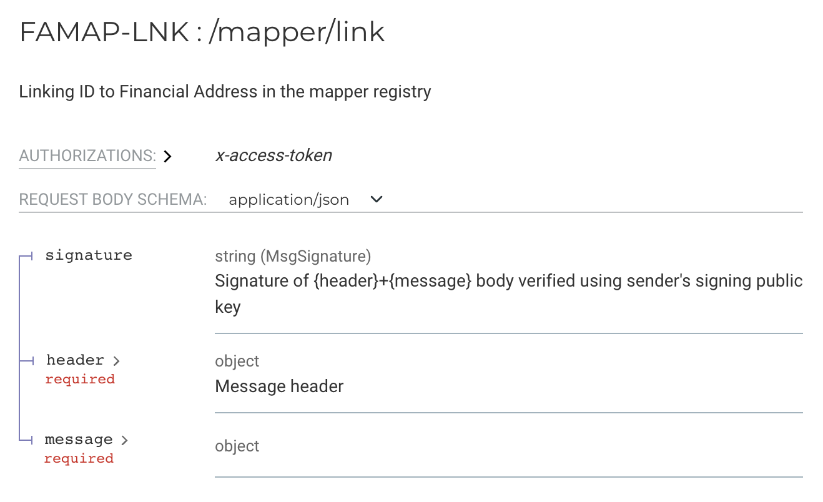
De qualquer forma,
aproveite estas especificações abertas simples
para um Mapper
para fornecer à sua equipe técnica um guia prático para implementar
E garantir interoperabilidade em todo o ecossistema G2P do seu país
https://g2p-connect.github.io/specs/dist/g2p-mapper.html

Slide 19

Obrigado!
https://g2p-connect.github.io/specs/dist/g2p-mapper.html
Centro de Infraestrutura Digital Pública

